Slide 1


Desarrollo de sistema web para administración de eventos organizados por la fundación inconcerto
Tecnología en Análisis de sistemas informáticos
Estudiante: Jhonathan Xavier Pizarra Chiriboga
Director: Edwin Gonzalo Salvador Pesantes
Quito, 2021

Slide 2

ÍNDICE
Introducción
Metodología
Desarrollo
Demostración Práctica
Conclusiones y Recomendaciones

Slide 3

Introducción
InConcerto es una organización compuesta de artistas, sociólogos, comunicadores y gestores culturales que crean espacios y canales para difundir y revalorizar la música clásica en nuestra época y lugar a través de proyectos que resignifican los protocolos que han situado a ésta, como un arte de y para una determinada clase social e intelectual

Slide 4

PLANTEAMIENTO DEL PROBLEMA
Actualmente, el colectivo no cuenta con un sitio web en la cual se pueda publicar actualizaciones sobre los eventos que se organizan a lo largo del año y la logística de todos los eventos organizados son llevados mediante un documento de Excel lo cual en algunas ocasiones genera conflictos para la correcta organización de los eventos y la comunicación entre los involucrados.

Slide 5

SOLUCIÓN
Por lo citado anteriormente, se ha desarrollo un Sistema Web que permite llevar un control de los eventos, control de artistas invitados, hospedajes, conciertos, notificaciones sobre los próximos eventos a realizarse, entre otros. Mejorando la organización y experiencia de gestión para la fundación.

Slide 6

OBJETIVOS
GENERAL
ESPECÍFICOS
Desarrollar un sistema web para la administración de eventos organizados por la fundación Inconcerto.
Levantar los requerimientos del sistema web para la administración de eventos.
Diseñar la arquitectura bajo la metodología Scrum para desarrollar el sistema web.
Implementar el sistema web para la administración de la fundación InConcerto.
Probar la funcionalidad, usabilidad y rendimiento.
Implantar el sistema en el servidor proporcionado por la fundación.

Slide 7
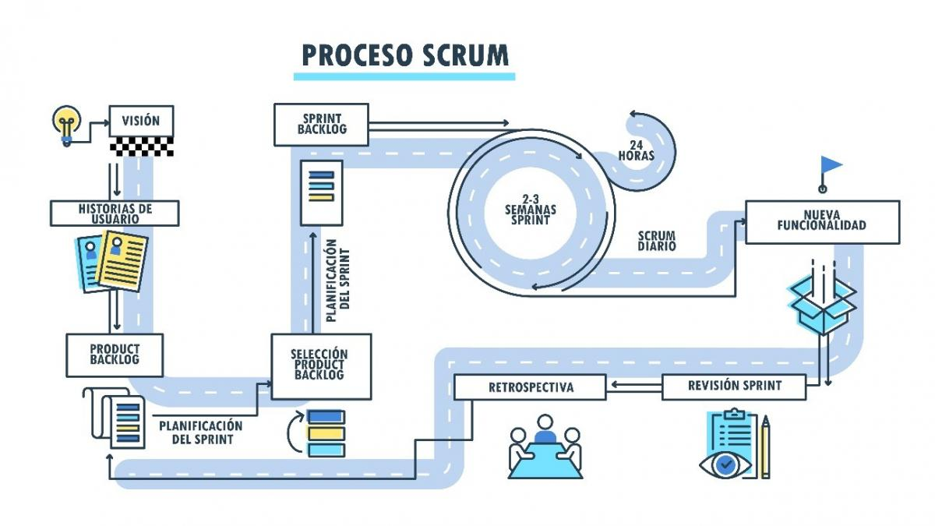
METODOLOGÍA
Scrum es un proceso ágil para desarrollar software. Esta metodología fomenta el surgimiento de equipos autodirigidos cooperativos y aplica inspecciones frecuentes como mecanismo de control [1].
Scrum parte de la base de que los procesos definidos funcionan bien sólo si las entradas están perfectamente definidas y el ruido, ambigüedad o cambio es muy pequeño [1].
Por lo tanto, resulta ideal para proyectos con requerimientos inestables, ya que fomenta el surgimiento de los mismos [1].

Slide 8

METODOLOGÍA SCRUM
ROLES
ARTEFACTOS
ACTIVIDADES
Recopilación de requerimientos
Planificación
Seguimiento
Revisión
Srta. Isabel Paredes
Ing. Edwin Salvador
Scrum Master
Jhonathan Pizarra
Development Team
Product Owner
Historias de usuario
Sprint Backlog
Product Backlog

Slide 9
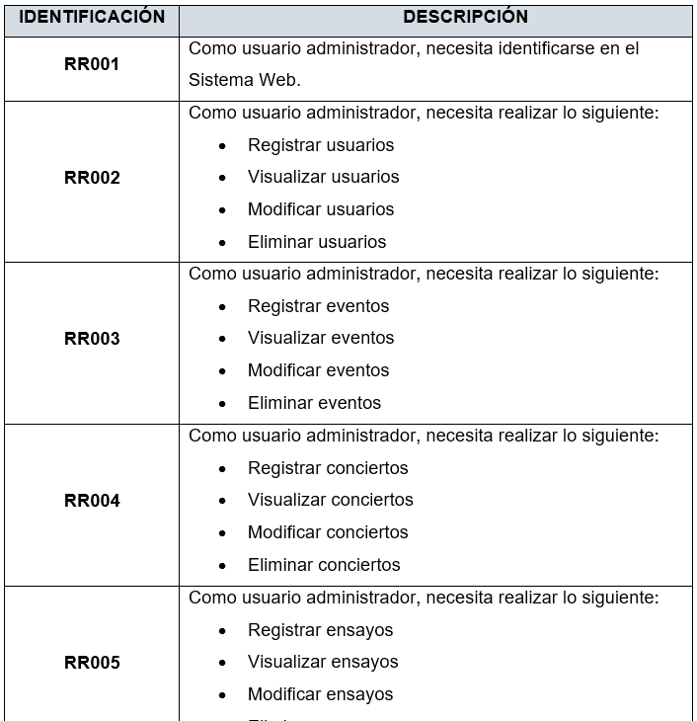
RECOPILACIÓN DE REQUERIMIENTOS
Es un proceso en donde se definen y documentan las necesidades de los interesados a fin de cumplir con los objetivos del proyecto [2].

Slide 10
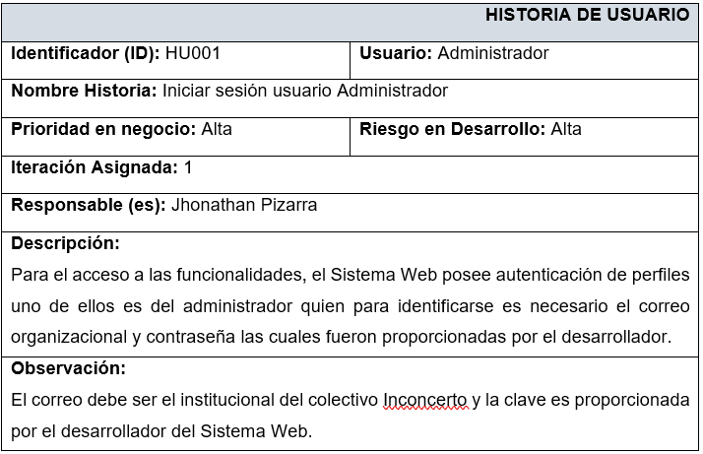
HISTORIAS DE USUARIO
Es una descripción general de una función de software escrita desde el punto de vista del usuario final. Tiene como propósito estipular cómo esa función aporta valor al negocio del cliente [3].
Por tal motivo, se generaron 55 Historias de Usuario para este proyecto integrador.

Slide 11
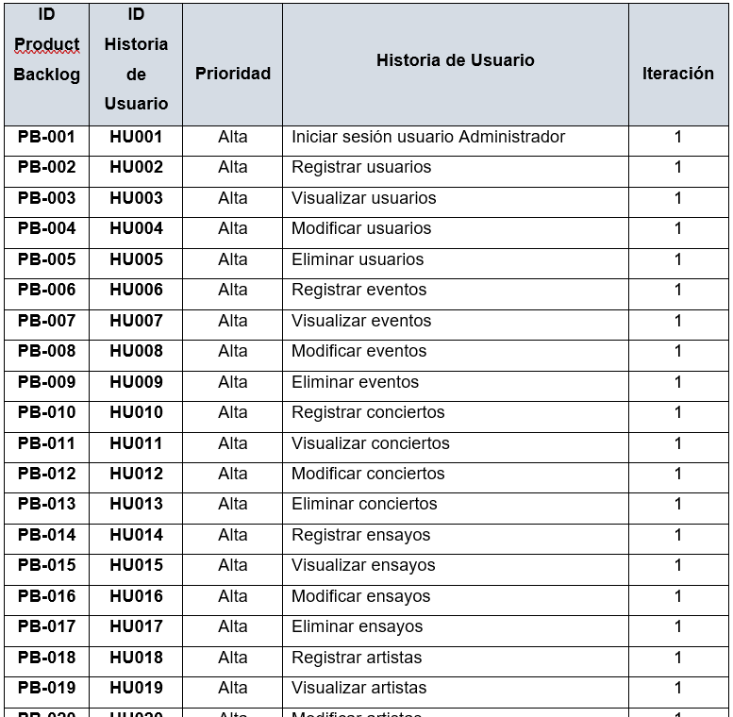
PRODUCT BACKLOG
Es una lista ordenada de todos los requerimientos que sean necesarios para la elaboración del proyecto [4].

Slide 12
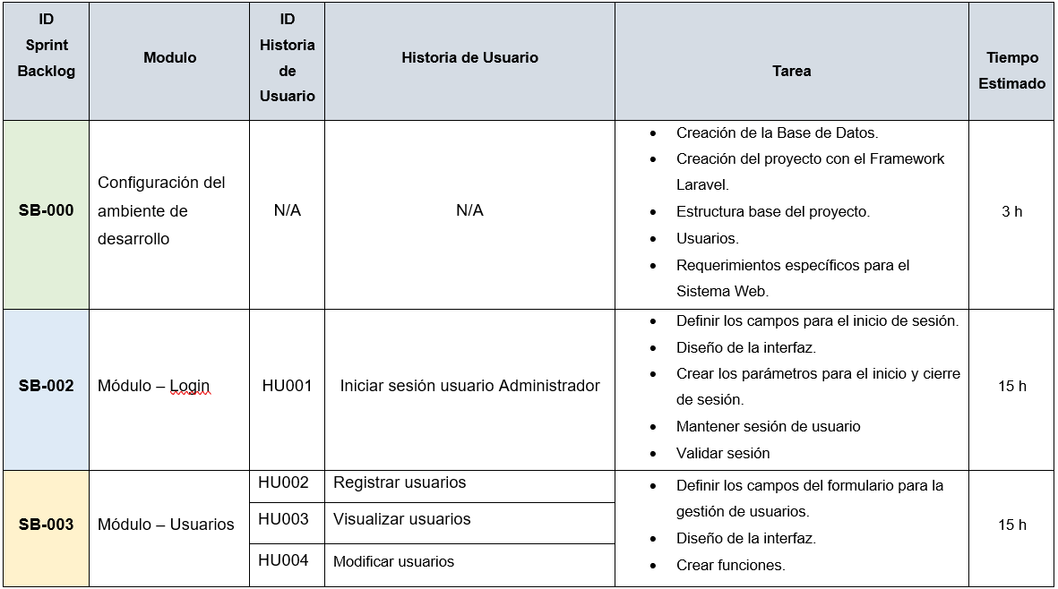
SPRINT BACKLOG
El Sprint Backlog es una lista de tareas identificadas por el equipo de Scrum que se completarán durante la reunión de planificación del entregable, el equipo selecciona algunas historias de usuario e identifica las tareas necesarias para completarlas [5].

Slide 13


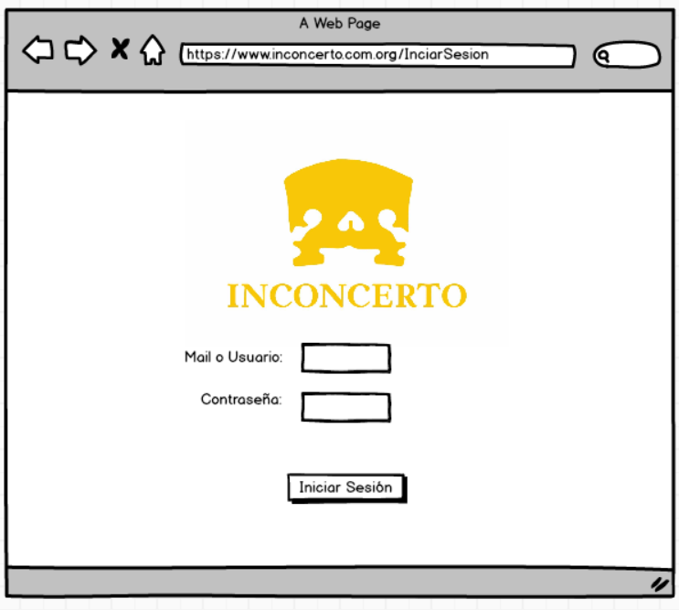
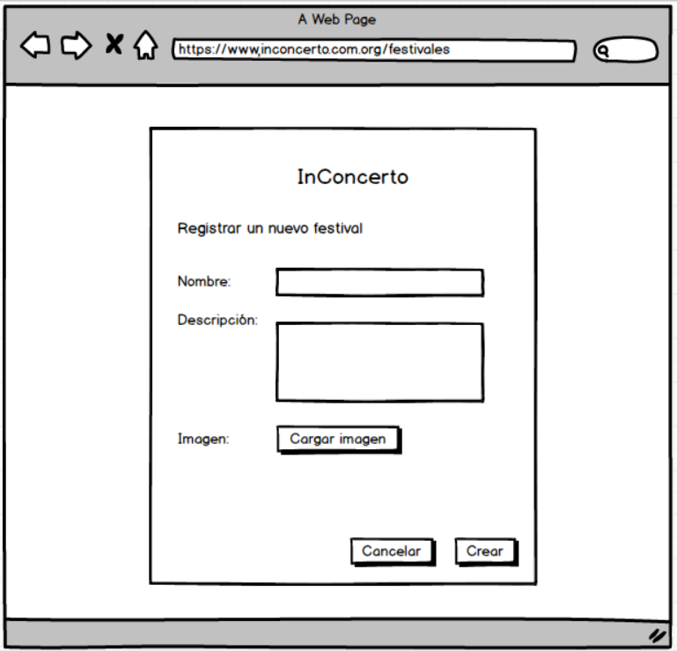
DISEÑO DE INTERFACES
Para el diseño de las interfaces y cada una de las funcionalidades del Sistema Web se ha utilizando la herramienta Balsamiq mockups, permitiendo la creación de los prototipos del sistema de forma rápida y sencilla [6].Tomando en cuenta la experiencia de usuario (UX) como la consistencia, usabilidad, disponibilidad y simplicidad, se han desarrollado 22 interfaces para este proyecto integrador.

Slide 14
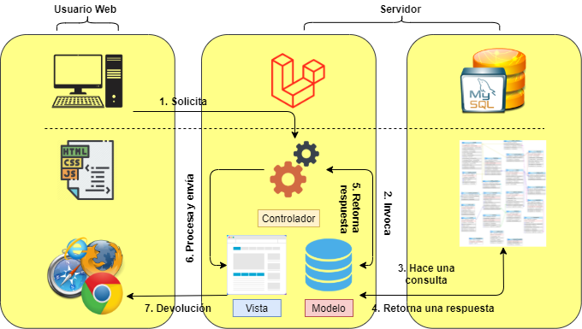
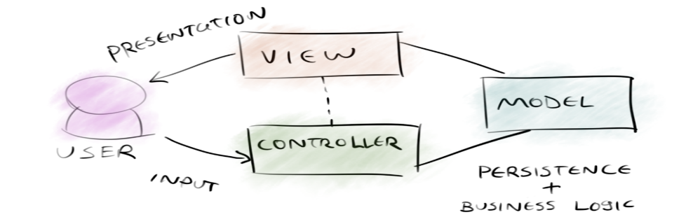
DISEÑO DE LA ARQUITECTURA
El Sistema Web está basado sobre el patrón de arquitectura Modelo, Vista y Controlador (MVC). Consiste en modelo maduro que ha demostrado su validez sobre multitud de lenguajes y plataformas de desarrollo [7].
Permite la clasificación de los componentes de una aplicación en tres grupos (o capas) primordiales: el modelo, la vista, y el controlador, y describe cómo se relacionarán entre ellos para mantener una estructura organizada, limpia y acoplada entre las distintas capas [8].

Slide 15
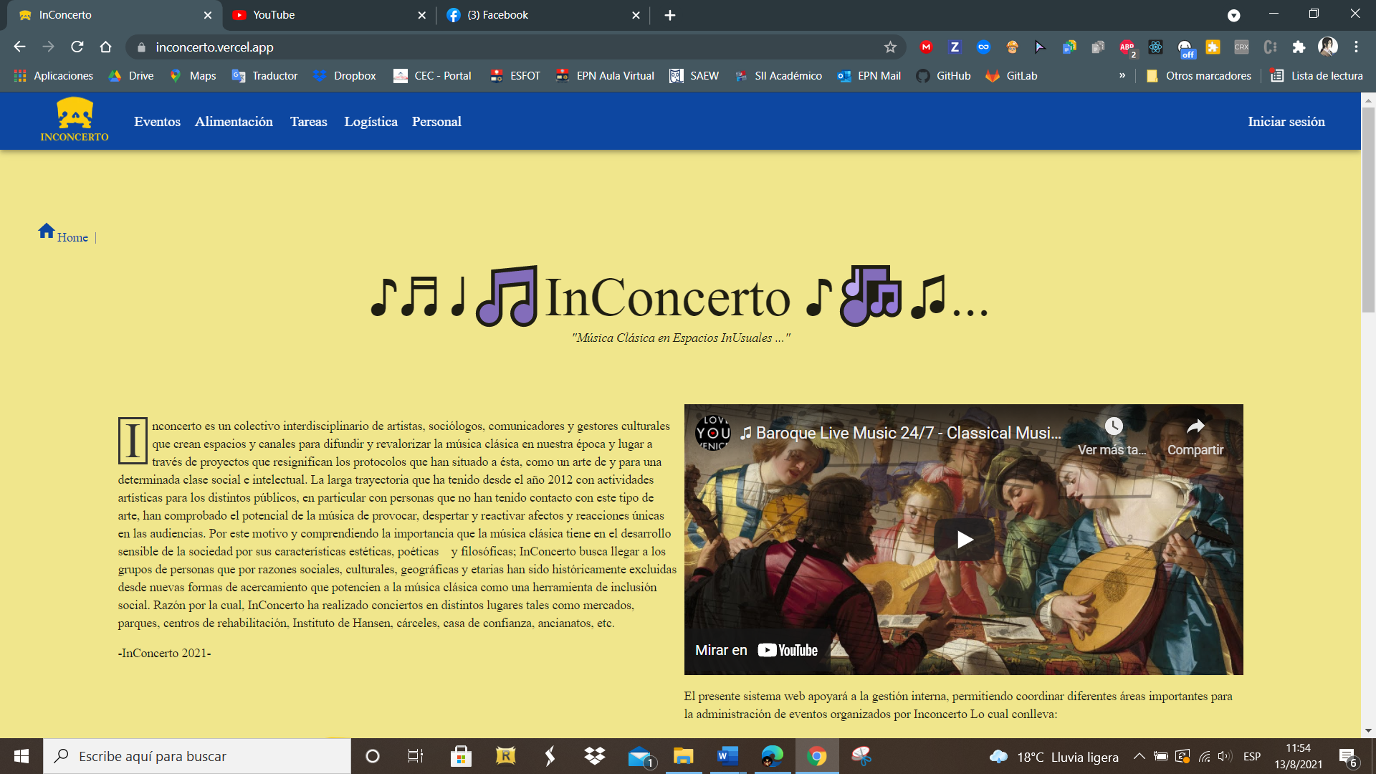
HERRAMIENTAS DE DESAROLLO
Herramientas
Laravel 8
JWT
HTML, CSS, JavaScript
Material UI
“react-hook-form”: "^7.2.1",
"yup": "^0.32.9"
Librerías
"cloudinary-labs/cloudinary-laravel": "^1.0",
MySQL
Eloquent

Slide 16
SPRINTS DE DESAROLLO
SPRINT 0
Configuración del ambiente de desarrollo
SPRINT 1
Módulo perfil administrador, eventos, conciertos, ensayos, artistas y notificaciones.
SPRINT 2
Módulo transportes, hospedajes, lugares de concierto, tareas.
SPRINT 3
Módulo recursos
SPRINT 4
Módulo cuadros alimenticios, lugares de alimentación
SPRINT 5
Módulo perfil operario, inicio de sesión, roles
SPRINT 6
Pruebas y despliegue

Slide 17
SPRINT 0 - Configuración del ambiente de desarrollo
Creación de la base de datos en MySQL
Estructura del proyecto
Usuarios
Requerimientos específicos
Creación de la base de datos
Creación de 22 entidades
Creación de relaciones
Definición de la estructura del proyecto
Definición de usuarios y roles
Inicio de sesión
Autenticación de usuarios

Slide 18
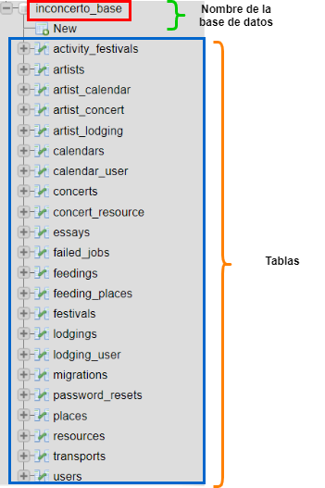
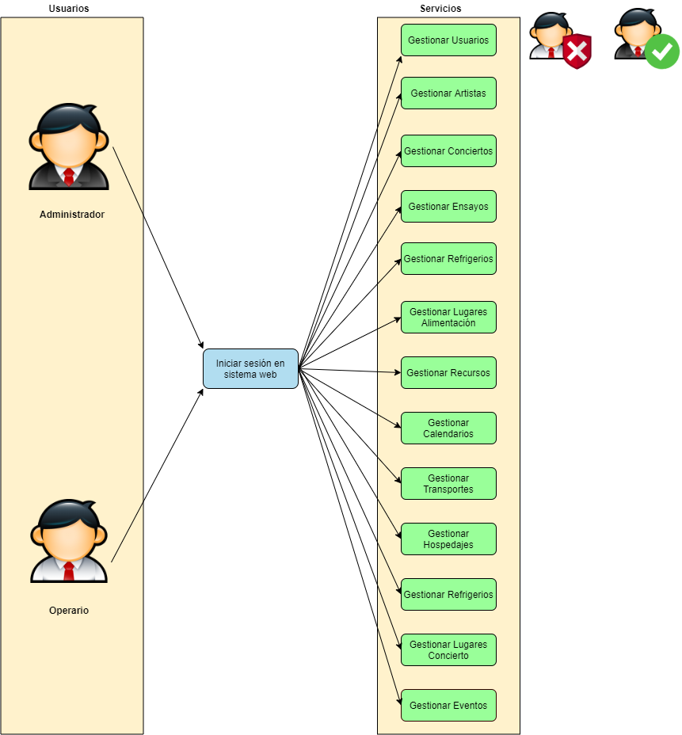
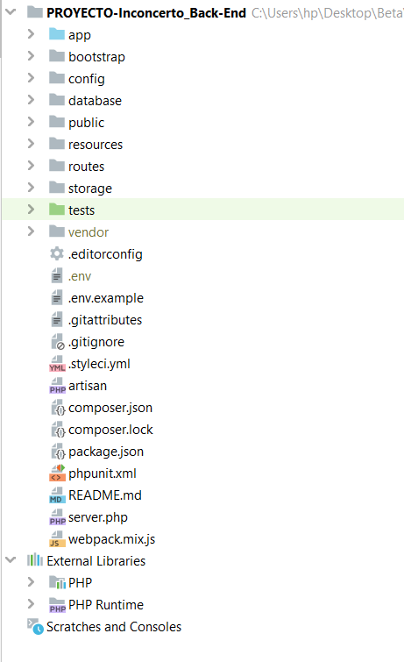
SPRINT 0 - Resultados

Slide 19

SPRINT 1 – Usuario Administrador/Operario
Módulos
Principales Actividades
Inicio
Autenticación
Perfil
Eventos
Conciertos
Ensayos
Notificaciones
Visualización de la página inicio del Sistema Web.
Inicio de sesión del usuario administrador.
Listado, registro, actualización y eliminación de usuarios.
Listado, registro, actualización y eliminación de eventos.
Listado, registro, actualización y eliminación de conciertos.
Listado, registro, actualización y eliminación de ensayos.
Listado, registro, actualización y eliminación de artistas.
Listado, registro, actualización y eliminación de calendarios.
Notificaciones sobre próximos mantenimientos.

Slide 20
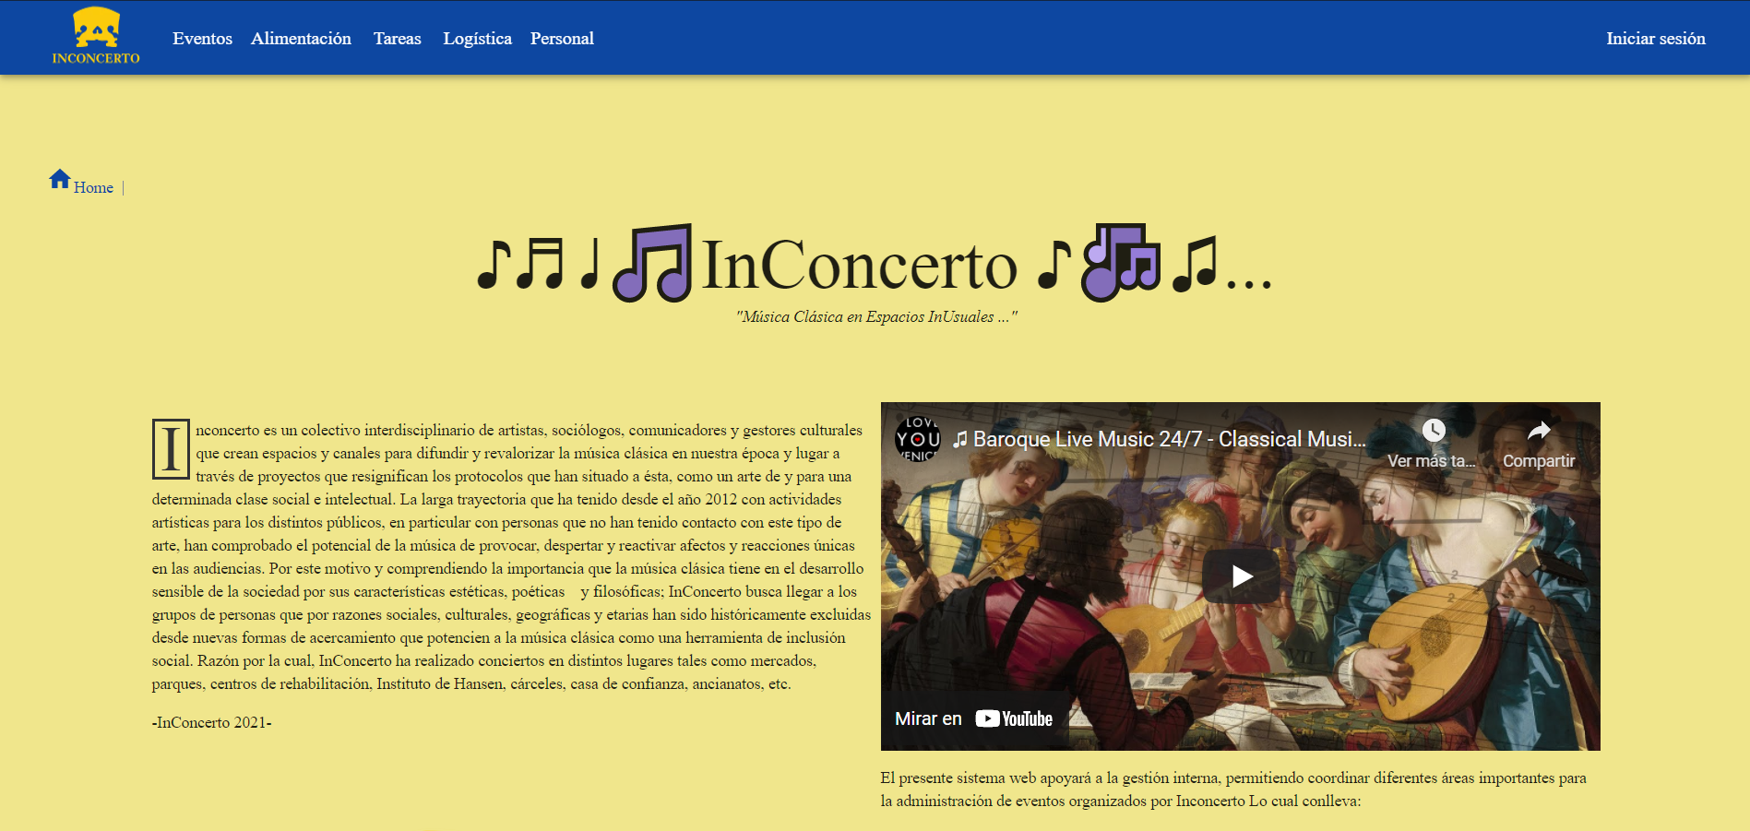
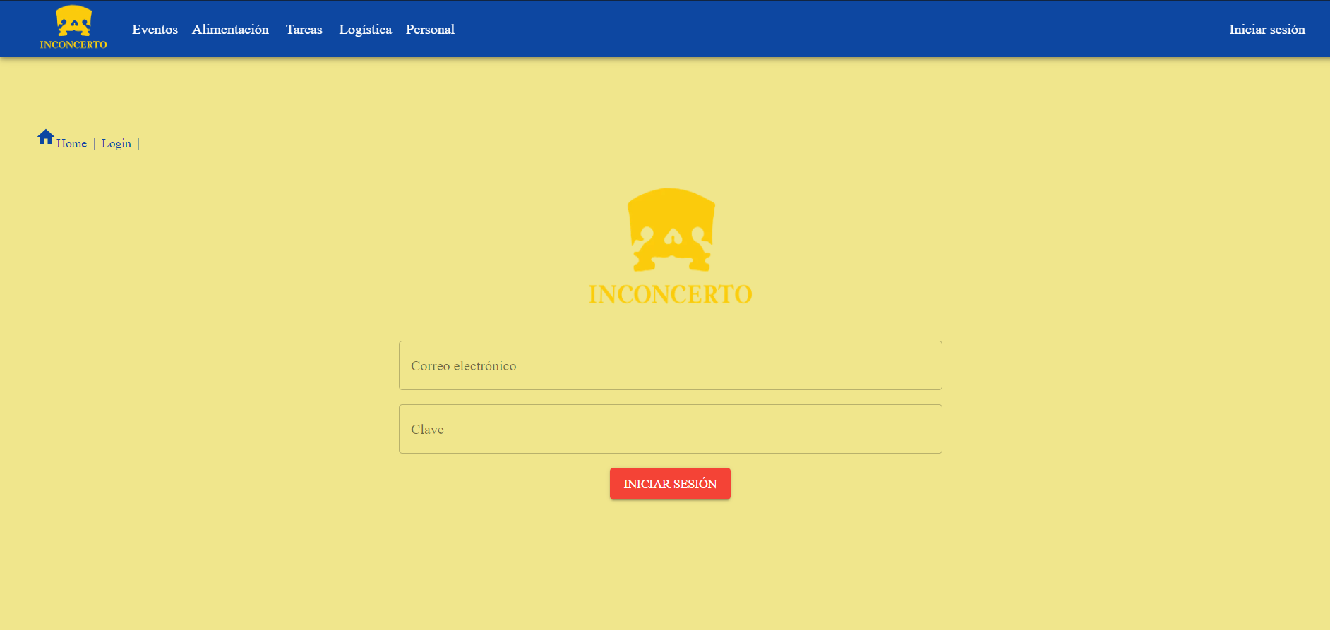
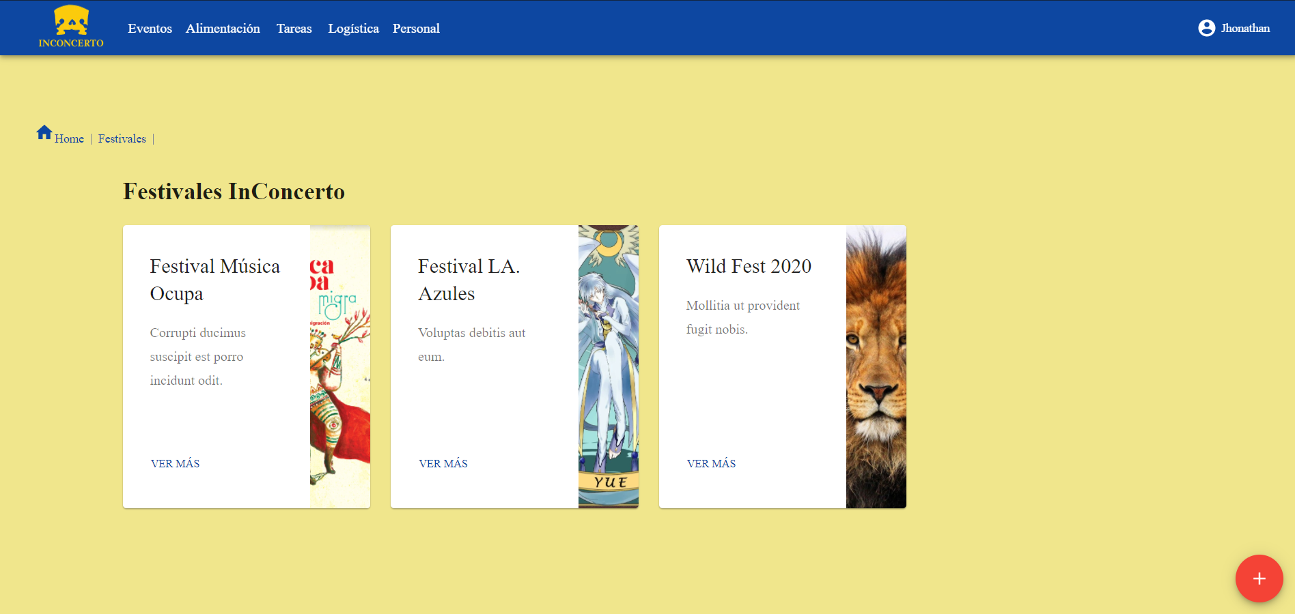
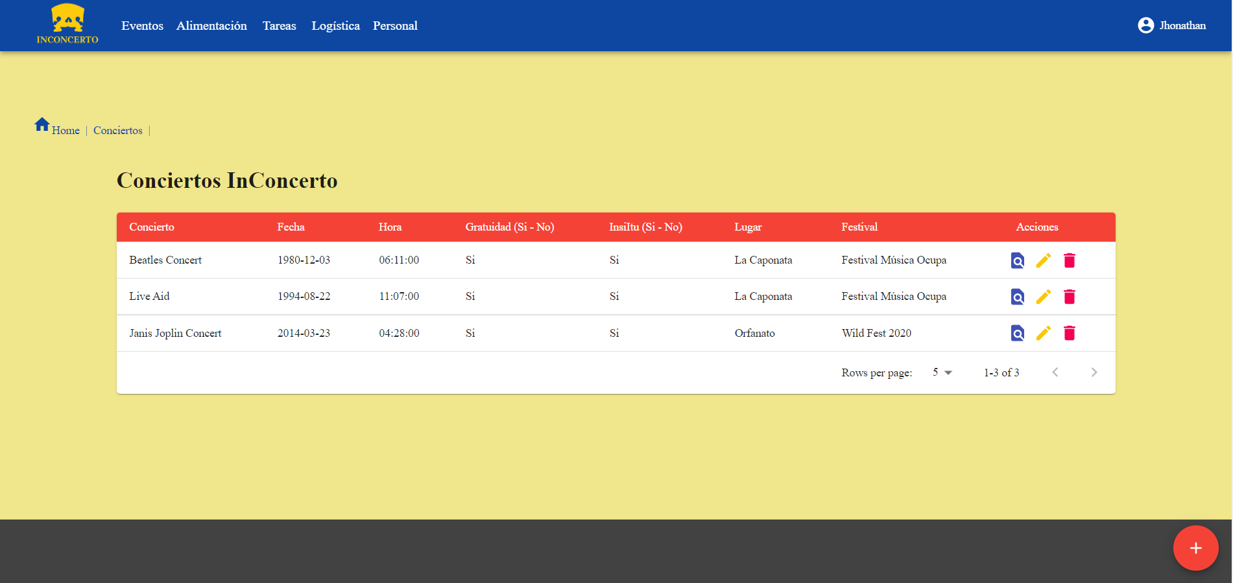
SPRINT 1- Resultados

Slide 21
SPRINT 2 – Usuario Administrador/Operario
Módulos
Principales Actividades
Transportes
Hospedajes
Lugares Conciertos
Tareas
Listado, registro, actualización y eliminación de transportes.
Listado, registro, actualización y eliminación de hospedajes.
Listado, registro, actualización y eliminación de lugares de concierto.
Listado, registro, actualización y eliminación de tareas.

Slide 22
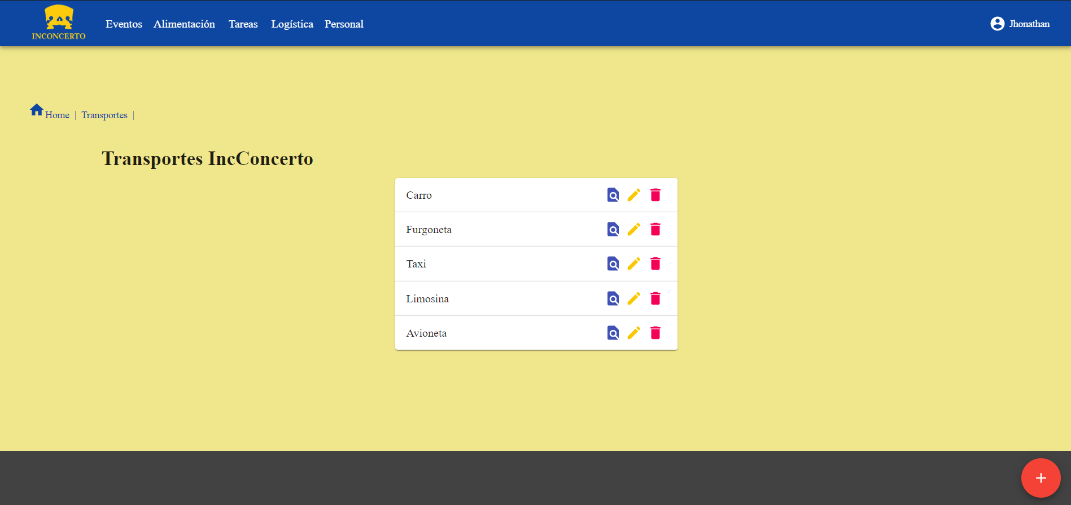
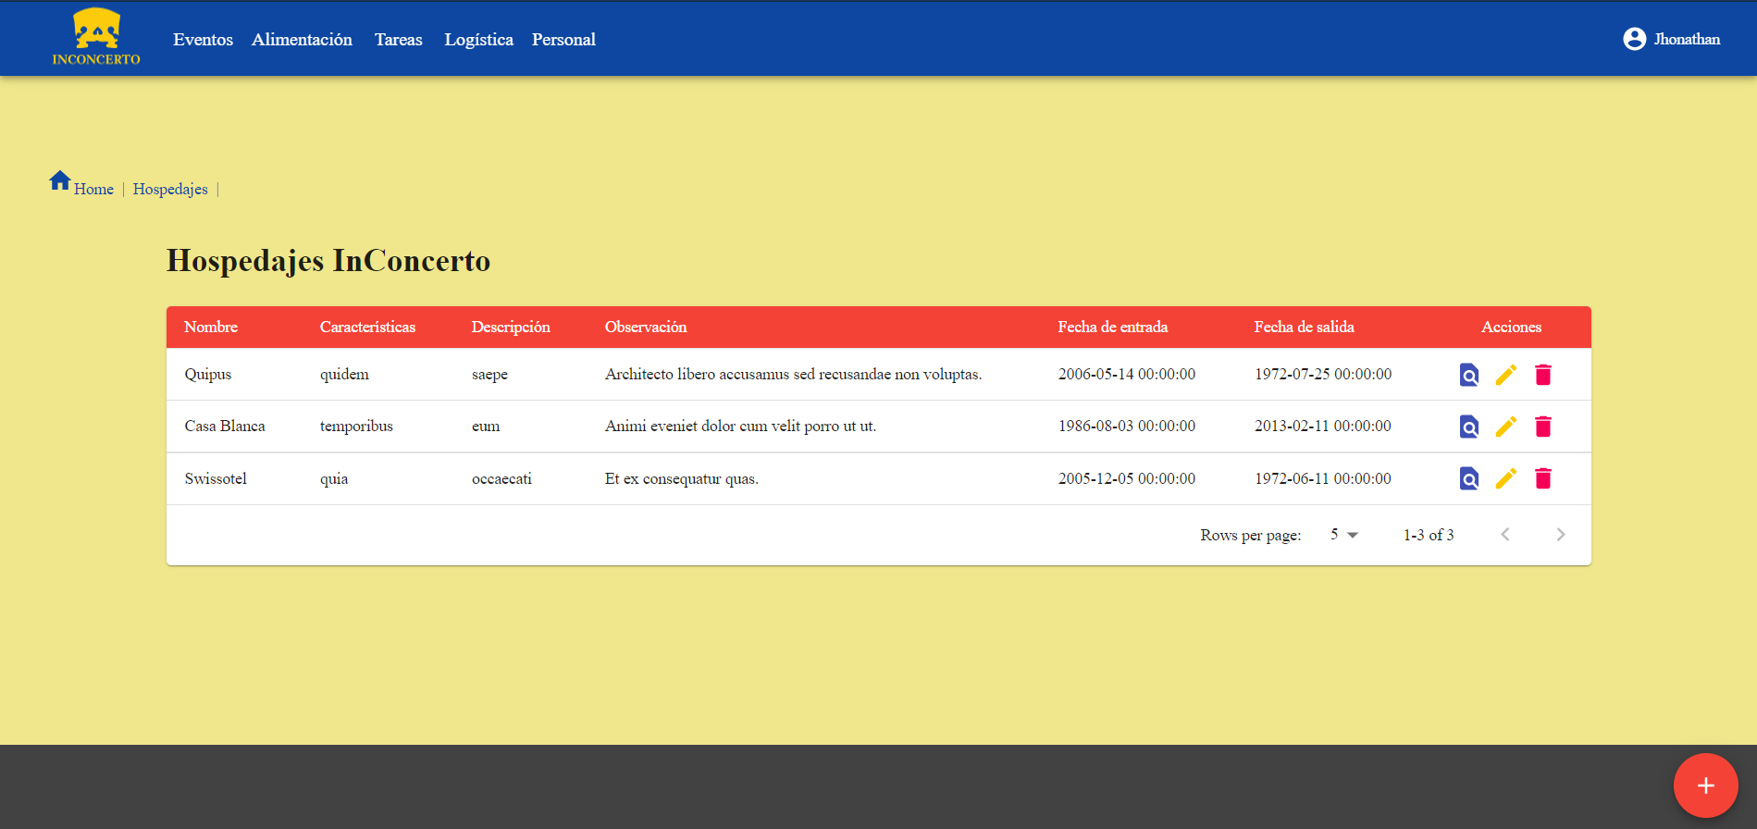
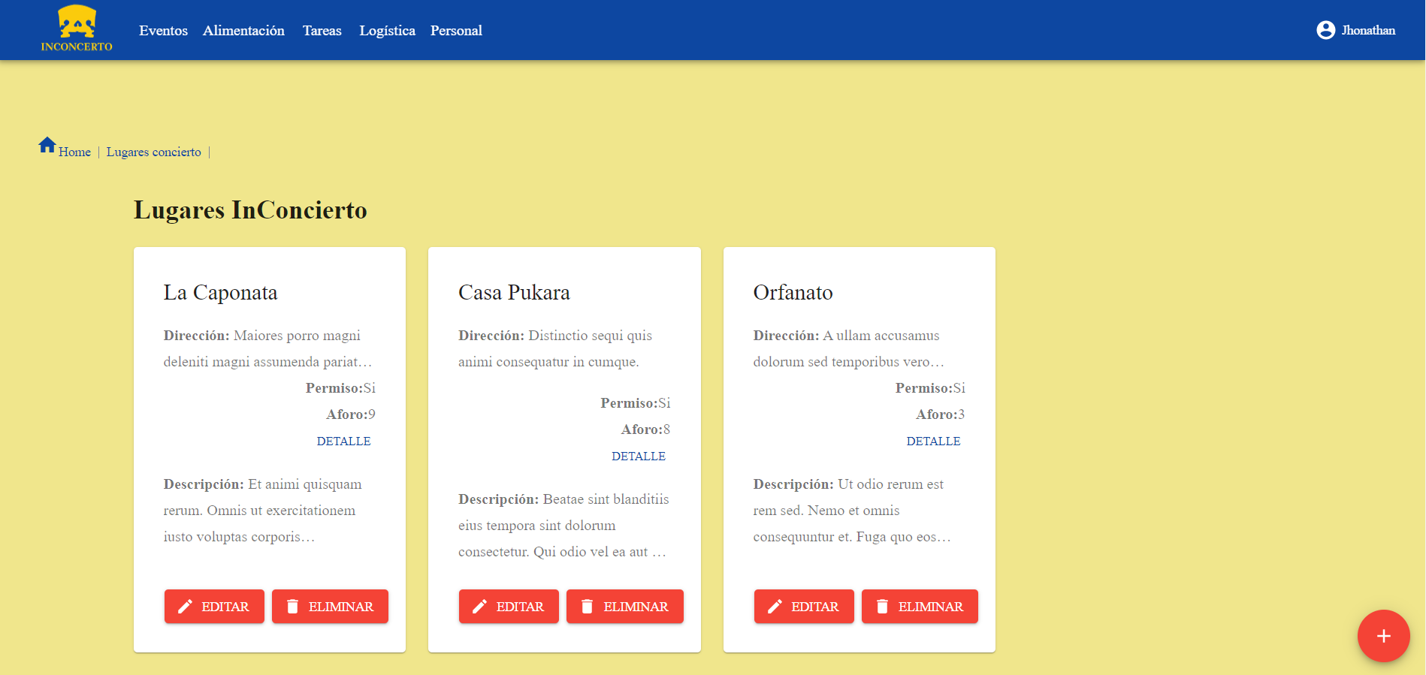
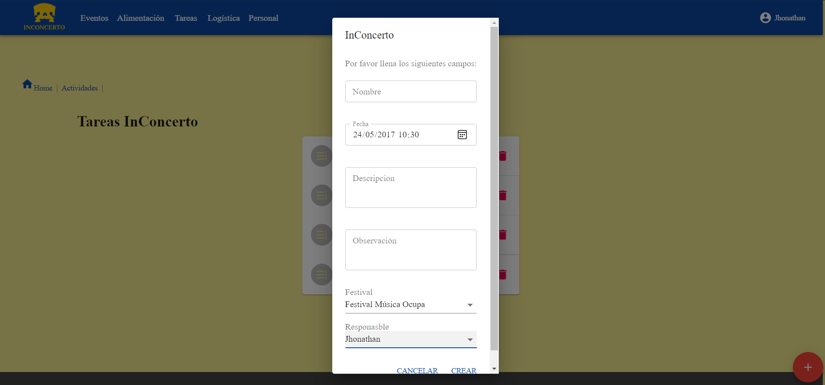
SPRINT 2 - Resultados

Slide 23
SPRINT 3 – Usuario Administrador/Operario
Módulos
Principales Actividades
Recursos
Listado, registro, actualización y eliminación de recursos

Slide 24
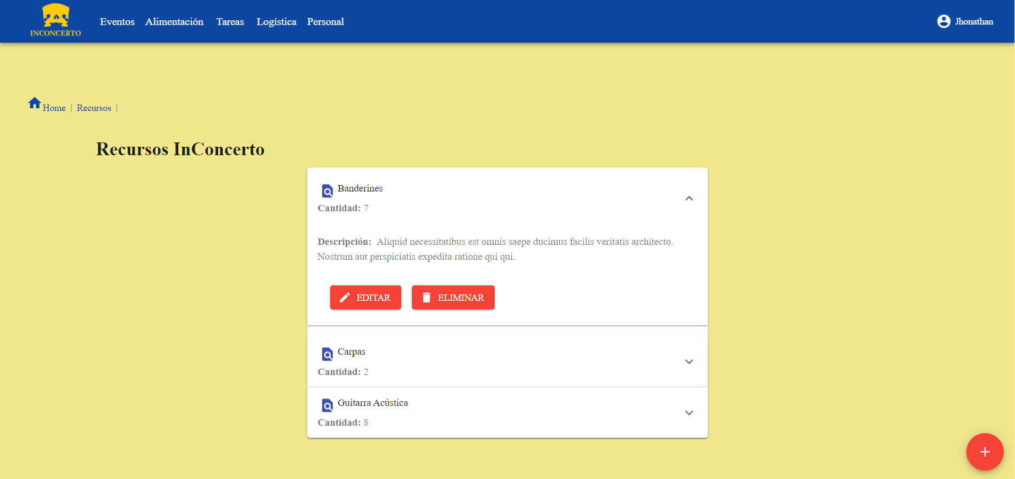
SPRINT 3 - Resultados

Slide 25
SPRINT 4 – Usuario Administrador/Operario
Módulos
Principales Actividades
Cuadros Alimenticios
Lugares Alimentación
Listado, registro, actualización y eliminación de cuadros alimenticos
Listado, registro, actualización y eliminación de lugares de alimentación

Slide 26
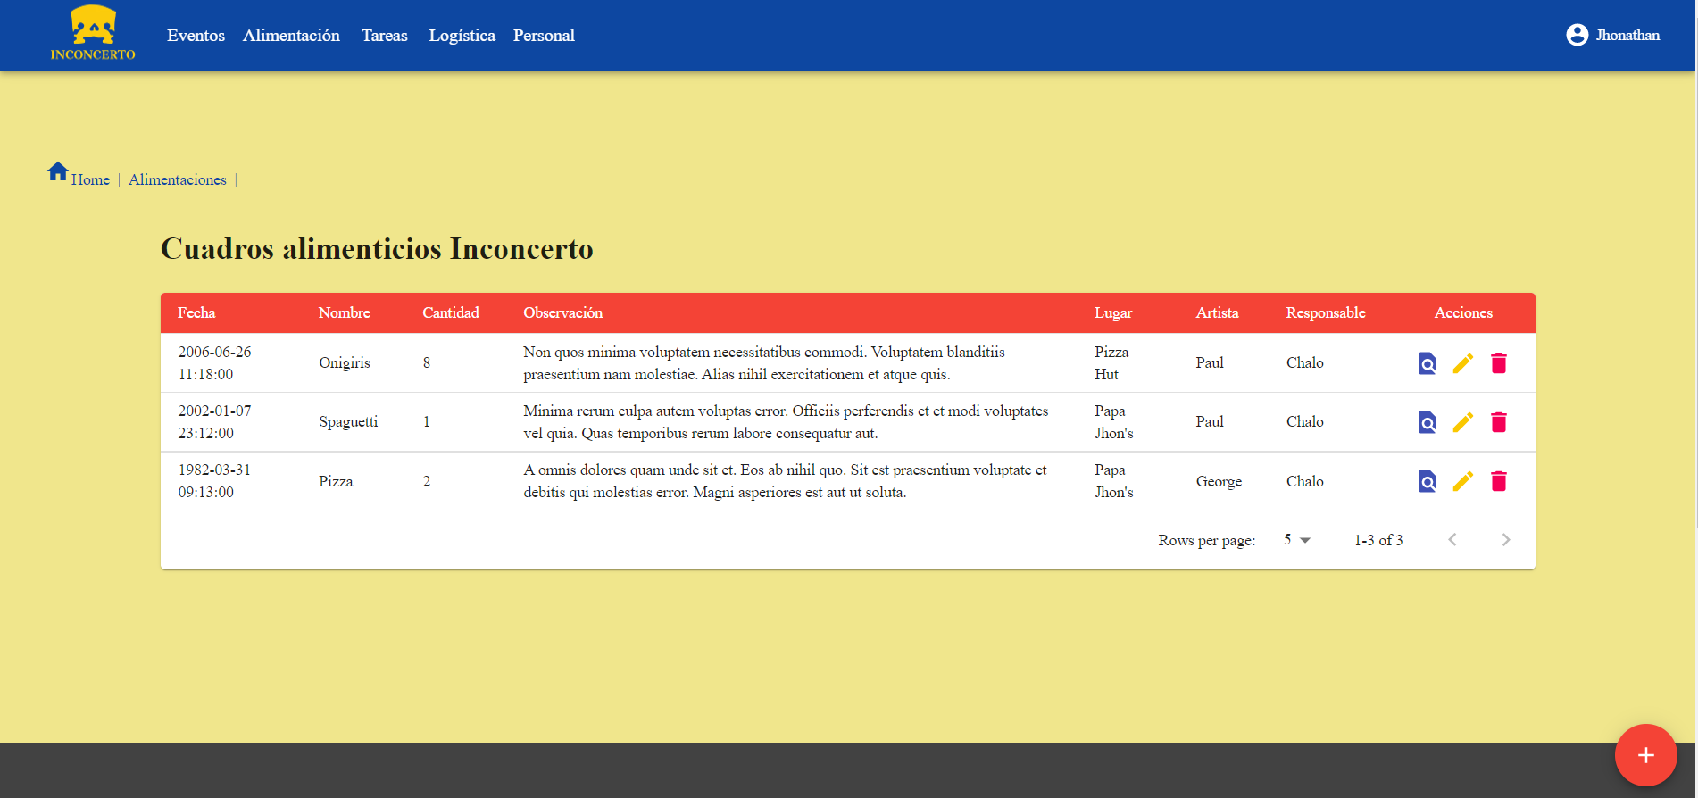
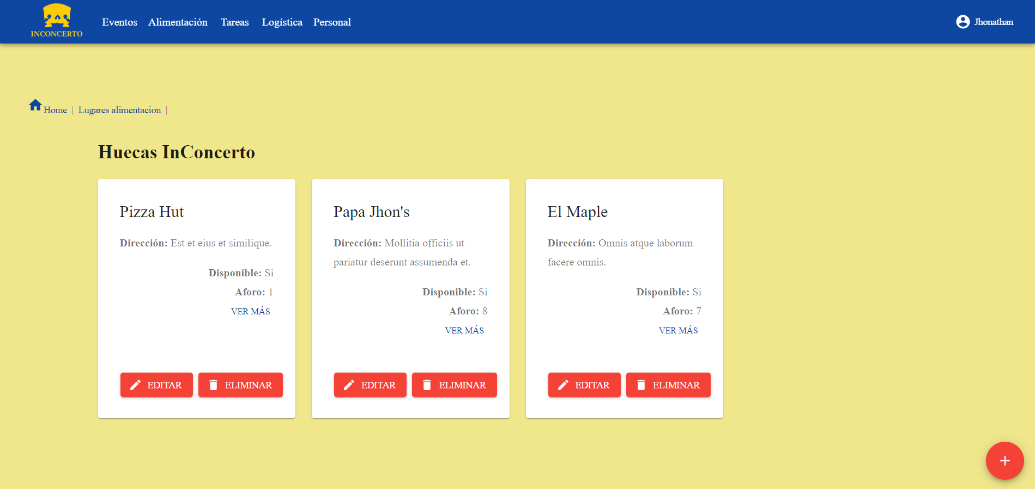
SPRINT 4 - Resultados

Slide 27
SPRINT 5 – Usuario Administrador/Operario
Módulos
Principales Actividades
Perfil usuario Operario
Inicio de sesión
Roles
Inicio de sesión del usuario operario.
Listado, registro, actualización y eliminación de usuarios
Perfil del usuario

Slide 28
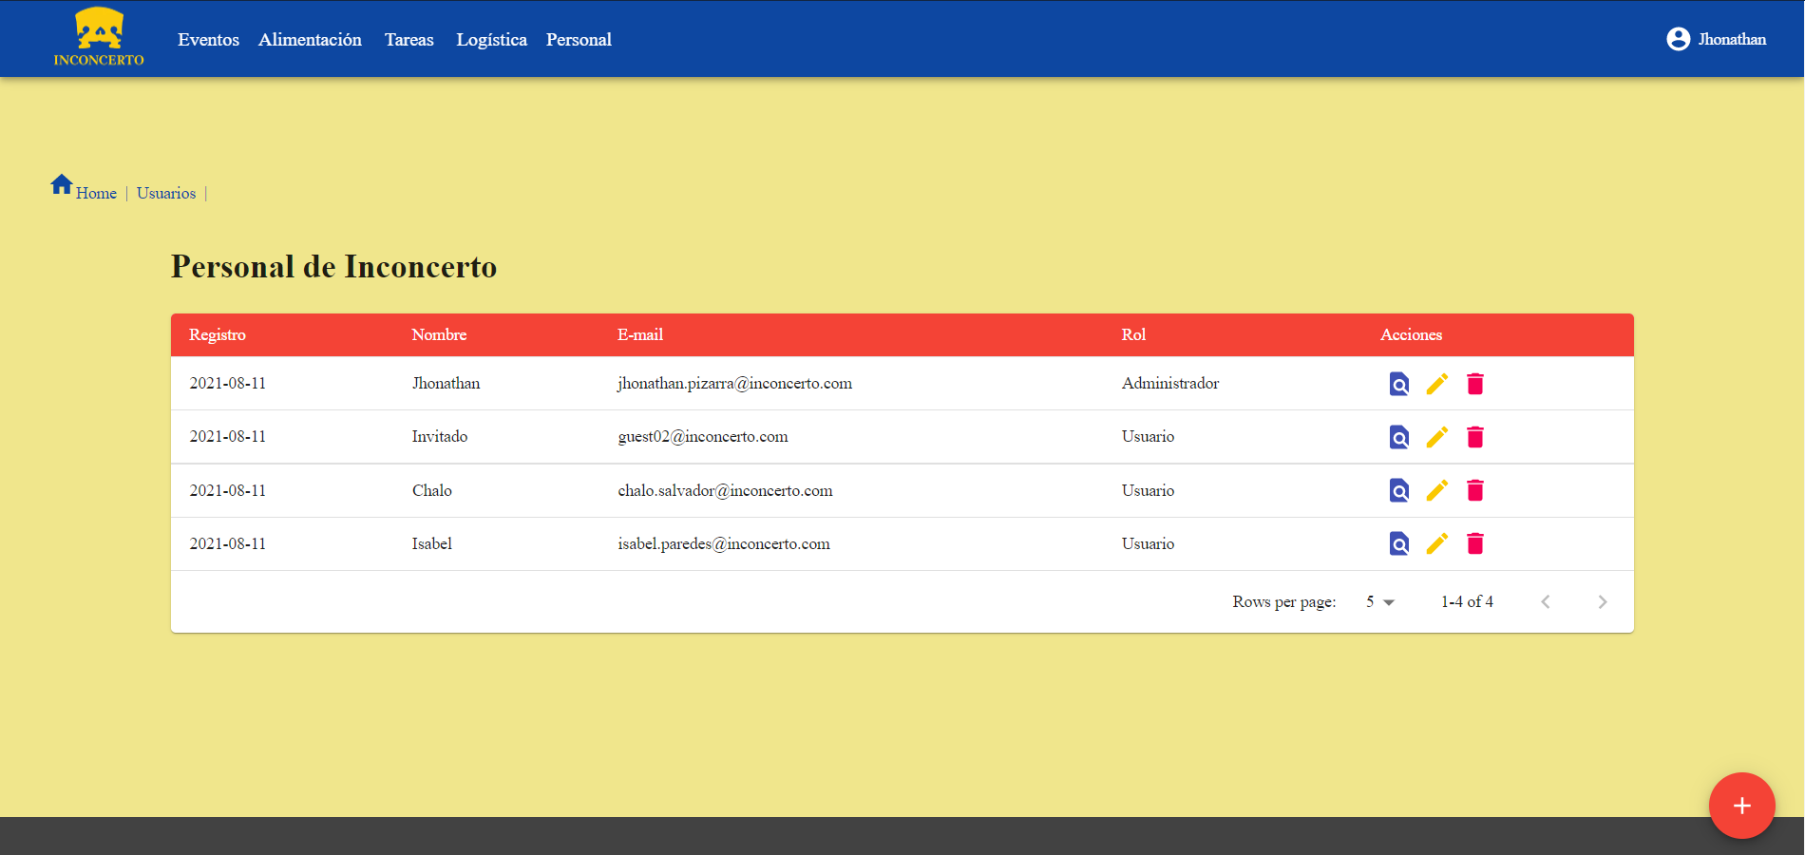
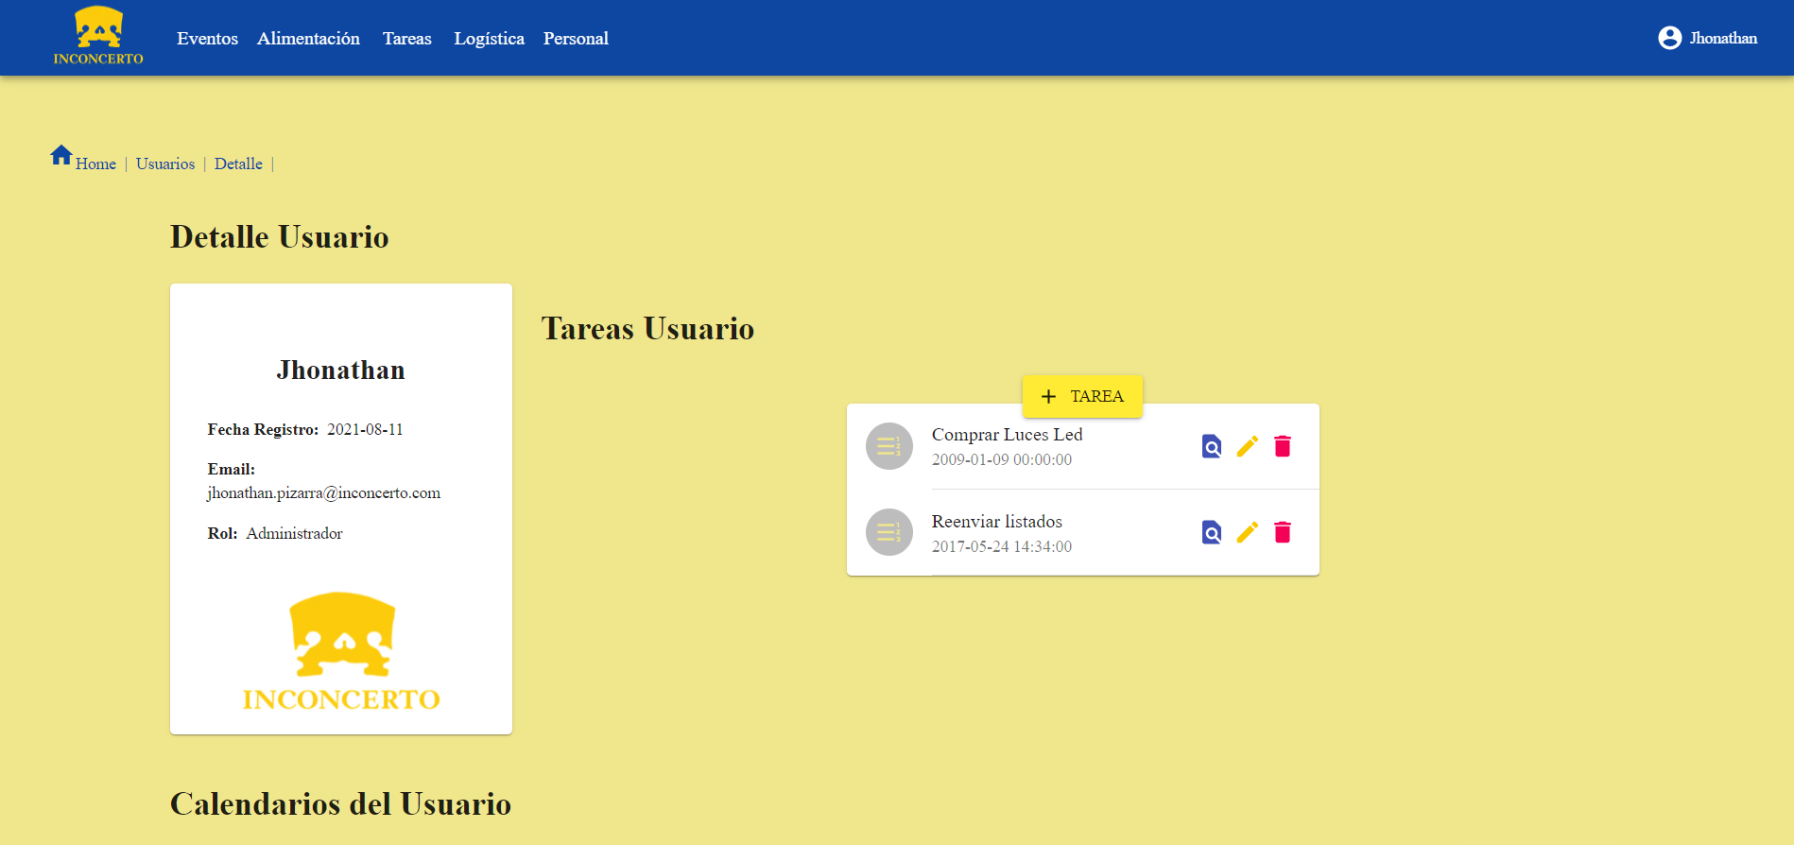
SPRINT 5 - Resultados

Slide 29
SPRINT 6 – Pruebas y Despliegue
Pruebas de carga
Pruebas de compatibilidad
Pruebas de funcionalidad
Despliegue del Sistema Web
Configuración de Apache JMeter
Primera prueba a (100 Peticiones)
Segunda prueba a (500 Peticiones)
Tercera prueba a (1000 Peticiones)
Pruebas en los 3 principales navegadores: Google Chrome, Mozilla Firefox, Microsoft Edge.
Pruebas a los diferentes módulos,
Aceptación por parte de los usuarios finales
Despliegeue del sistema web a Heroku + Vercel

Slide 30
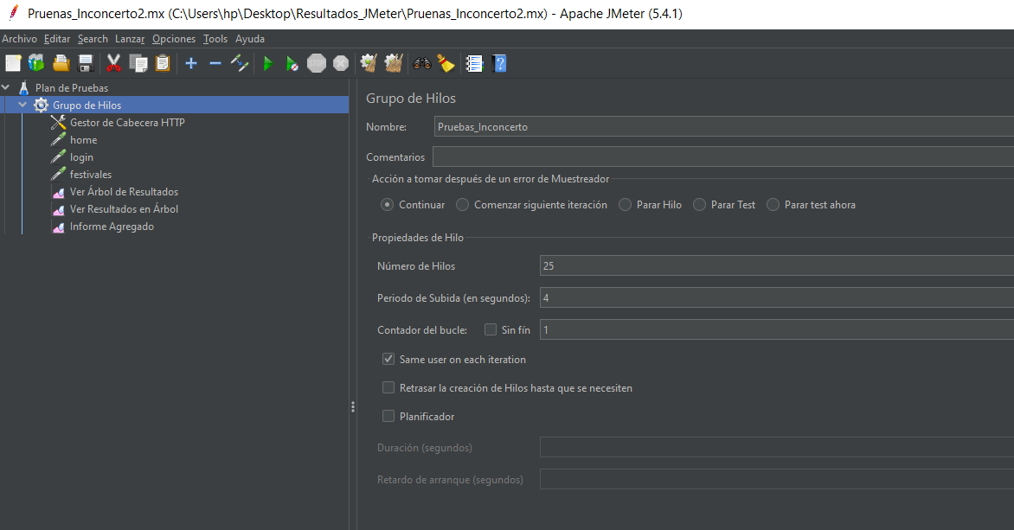

PRUEBAS DE CARGA
Las pruebas de rendimiento sirven para determinar la rapidez de un sistema mientras realiza una tarea en determinadas condiciones de trabajo [9]. El tipo de pruebas de rendimiento más sencillo, son las pruebas de carga, estas nos permiten observar el comportamiento de una aplicación bajo una cantidad esperada de peticiones. Esta carga puede interpretarse como el número estimado de usuarios concurrentes a nuestro sistema web, que realizan una cantidad determinada de transacciones, durante el tiempo que dura la carga.

Slide 31
PRUEBAS DE COMPATIBILIDAD
Las pruebas de compatibilidad son las pruebas que se realizarán en un software o aplicación determinado y que comprobarán que el desarrollo es compatible con todos los navegadores de internet y todos los sistemas operativos del marcado [10].
Permiten verificar el correcto comportamiento de las interfaces y con ello cumplir con los requerimientos del usuario.
Nombre | Versión | Observación
Microsoft Edge | 92.0.902.73 | Completamente funcional
Google Chrome | 92.0.4515.159 | Completamente funcional
Mozilla Firefox | 91.0.1 | Completamente funcional

Slide 32
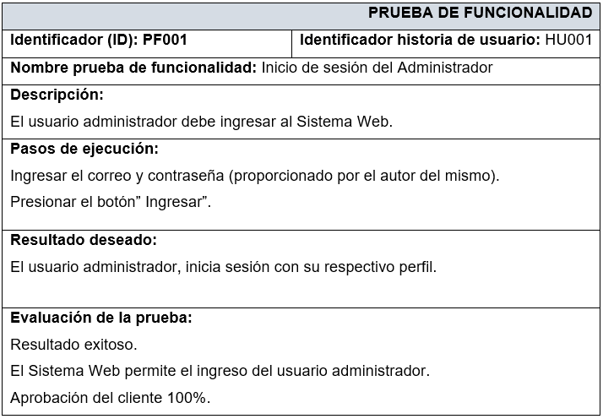
PRUEBAS DE FUNCIONALIDAD
Las pruebas funcionales se realizan para comprobar la usabilidad, funcionalidad y otras características críticas para el negocio.
Las pruebas funcionales tienen por objetivo garantizar que las funcionalidades del software se comporten según lo esperado sin ningún problema [11].

Slide 33
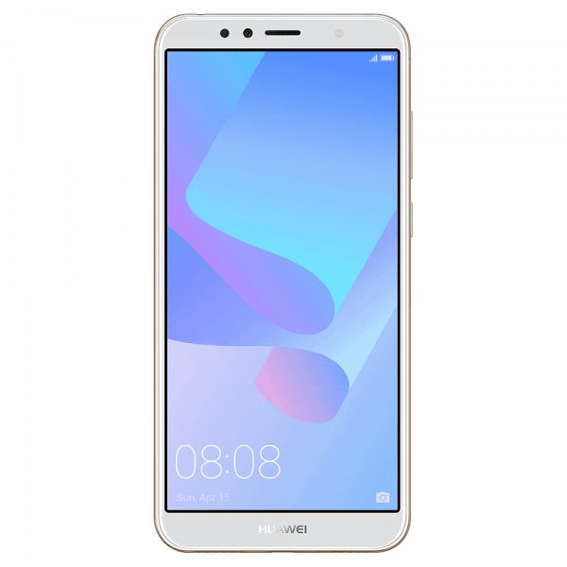
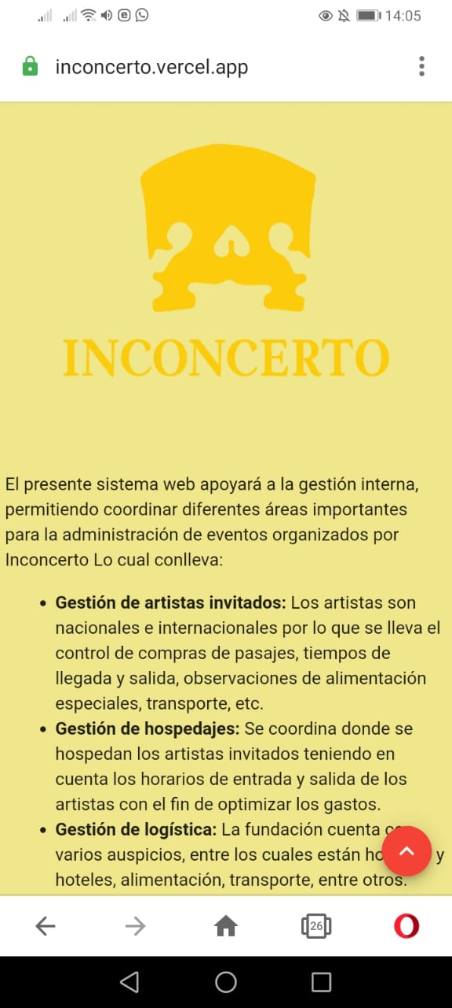
DESPLIEGUE
https://inconcerto.vercel.app

Slide 34

DEMOSTRACIÓN

Slide 35
CONCLUSIONES Y RECOMENDACIONES

Slide 36
CONCLUSIONES
Al momento de desarrollar un proyecto siempre es importante tener una idea clara de lo que se pretende realizar, marcando objetivos claros, herramientas necesarias, metodologías y técnicas que promuevan las buenas prácticas y organización. De esa manera se concluye que una adecuada recopilación de los requerimientos satisfacer las expectativas y necesidades tanto de los clientes como de los desarrolladores.
La metodología ágil Scrum, nos brinda reglas, artefactos y funciones fáciles de entender, permitiendo eliminar las ambigüedades durante el desarrollo. Además, la demarcación de funciones y tiempos aseguran que haya transparencia y colaboración durante todo el ciclo de desarrollo.
La arquitectura MVC implementada en el Sistema Web hace de este un sistema escalable y fácil de mantener, permitiendo implementar nuevos módulos sin afectar a los otros componentes de nuestra aplicación ni hacer configuraciones adicionales.

Slide 37
CONCLUSIONES
La utilización del Sistema Gestor de Dase de Datos (SGBD) MySQL, permite almacenar los datos del colectivo y al ser un SGBD relacional ayuda al rendimiento, escalabilidad e integración con las diferentes herramientas utilizadas para el desarrollo del proyecto.
La utilización del Framework Laravel nos ayuda a mantener una estética de código ordenado y al ser un framework de tipo MVC permite que el desarrollo del Sistema Web funcione como una herramienta tecnológica, para cumplir los objetivos propuestos.
Para comprobar el correcto funcionamiento del Sistema Web se han realizado pruebas de carga, compatibilidad y funcionalidad, las cuales permiten identificar problemas, medir su eficiencia y comprobar su eficacia.

Slide 38
RECOMENDACIONES
Una vez puesto en producción el Sistema Web se recomienda que los administradores establezcan las frecuencias de mantenimiento con el objetivo de tener un sistema actualizado, altamente disponible y siempre dispuesto a atender los requerimientos del cliente.
En el caso de que se requieran mejoras en el Sistema Web se recomienda realizar un previo análisis de compatibilidad de las librerías utilizadas y de ser necesario, actualizarlas ya que puede ocasionar posibles bugs en el sistema.
Se recomienda realizar backups de la Base de Datos cuando se requiera hacer algún cambio y que los mismos se envíen al líder del proyecto para su almacenamiento y custodia.
Se recomienda que el administrador y encargados del laboratorio establezcan políticas de seguridad para el uso del Sistema Web.

Slide 39
REFERENCIAS BIBLIOGRÁFICAS
[1] A. Peralta, 2003. [En línea]. Available: https://fi.ort.edu.uy/innovaportal/file/2021/1/scrum.pdf. [Último acceso: 25 06 2021].
[2] O. García, «Recopilación de requisitos,» 01 05 2013. [En línea]. Available: https://www.proyectum.com/sistema/blog/recopilacion-de-requisitos/. [Último acceso: 14 07 2021].
[3] M. REHKOPF, «Historias de usuario con ejemplos y plantilla,» Atlassian, 2021. [En línea]. Available: https://www.atlassian.com/es/agile/project-management/user-stories. [Último acceso: 17 06 2021].
[4] K. Kaizenia, «¿Qué son los artefactos Scrum?,» Grupo Oyarde S.A, 2021. [En línea]. Available: https://kzi.mx/que-son-los-artefactos-de-scrum/.
[5] M. Cohn, «Sprint Backlog,» Mountain Goat Software, 2021. [En línea]. Available: https://www.mountaingoatsoftware.com/agile/scrum/scrum-tools/sprint-backlog. [Último acceso: 17 06 2021].
[6] P. SANTAMARÍA, «Balsamiq mockup, una muy buen herramienta para esbozar tus futuras apps,» Applesfera, 25 11 2013. [En línea]. Available: https://www.applesfera.com/aplicaciones-os-x-1/balsamiq-mockup-una-muy-buen-herramienta-para-esbozar-tus-futuras-apps. [Último acceso: 17 06 2021].

Slide 40
REFERENCIAS BIBLIOGRÁFICAS
[7] U. D. ALICANTE, «Servicio de Informática ASP.NET MVC 3 Framework,» Universidad de Alicante, [En línea]. Available: https://si.ua.es/es/documentacion/asp-net-mvc-3/1-dia/modelo-vista-controlador-mvc.html. [Último acceso: 18 06 2021].
[8] J. M. Aguilar, «¿Qué es el patrón MVC en programación y por qué es útil?,» Campus MVP, 15 10 2019. [En línea]. Available: https://www.campusmvp.es/recursos/post/que-es-el-patron-mvc-en-programacion-y-por-que-es-util.aspx. [Último acceso: 18 06 2021].
[9] J. F. Sánchez, «Pruebas de rendimiento con JMeter.,» 02 07 2018. [En línea]. Available: https://www.sdos.es/blog/pruebas-de-rendimiento-con-jmeter-ejemplos-basicos. [Último acceso: 23 06 2021].
[10] F. Acero, «PRUEBAS DE COMPATIBILIDAD Y USABILIDAD,» Prezi, 01 11 2013. [En línea]. Available: https://prezi.com/e164alfch6wx/pruebas-de-compatibilidad-y-usabilidad/. [Último acceso: 23 06 2021].
[11] G. Lee, «Tipos de pruebas de software: diferencias y ejemplos,» loadview, 16 10 2020. [En línea]. Available: https://www.loadview-testing.com/es/blog/tipos-de-pruebas-de-software-diferencias-y-ejemplos/. [Último acceso: 23 06 2021].

Slide 41




GRACIAS POR LA ATENCIÓN
Jhonathan Pizarra
jhonathanxavier2020@gmail.com
0990803129

